Slide 1
Einsatz digitaler Medien im Mathematikunterricht

Slide 2
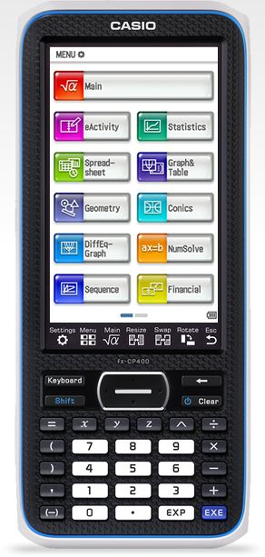
ClassPad Grafikrechner mit Computer-Algebra-System
ClassPad II (FX-CP400)
139,95 € über dynatech.de bei
Einzelbestellung
Die ClassPad-App wird der Schule
von CASIO 3 Jahre kostenlos
zur Verfügung gestellt

Slide 3
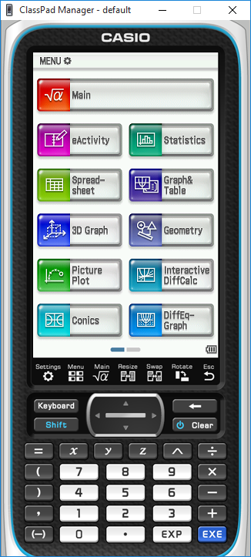
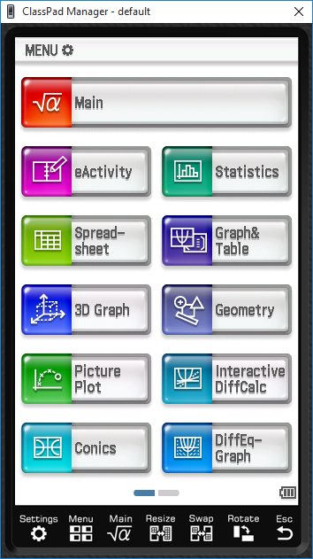
ClassPad-App
Festgröße-Modus
LCD-Anzeige

Slide 4
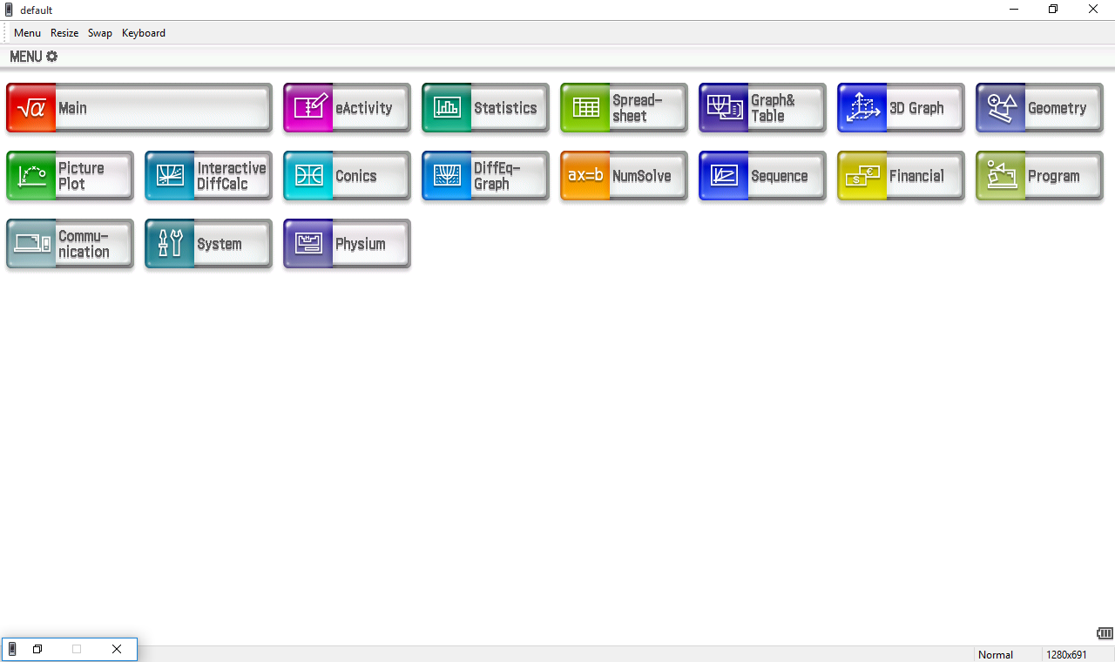
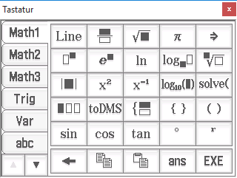
ClassPad-App
Anpassmodus

Slide 5
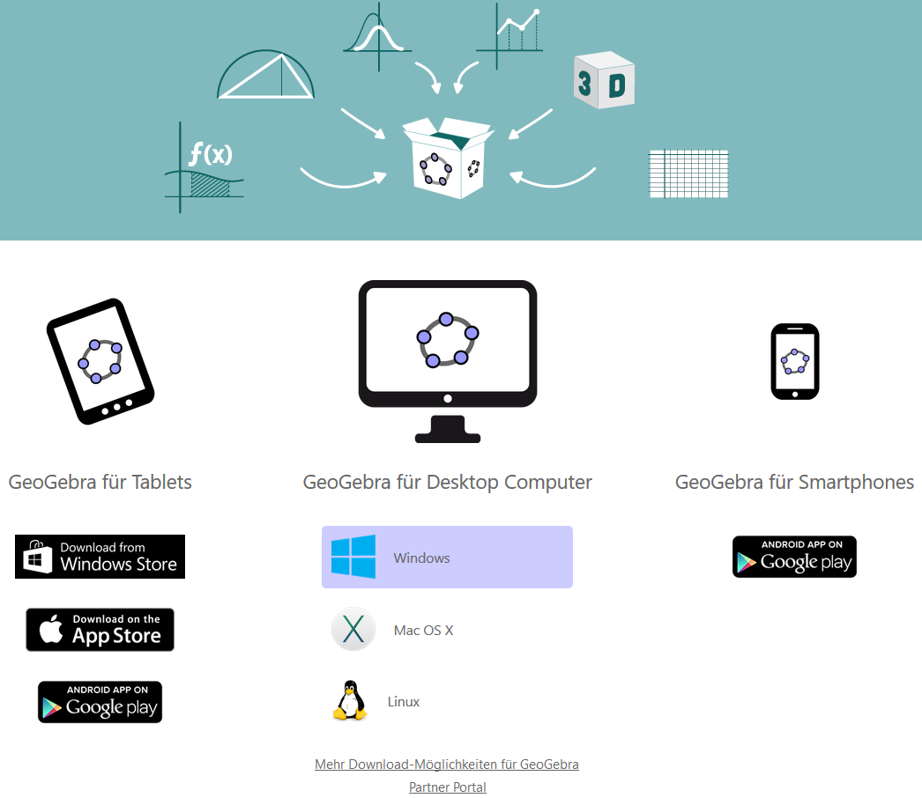
GeoGebra
kostenloser
Download
im Internet

Slide 6
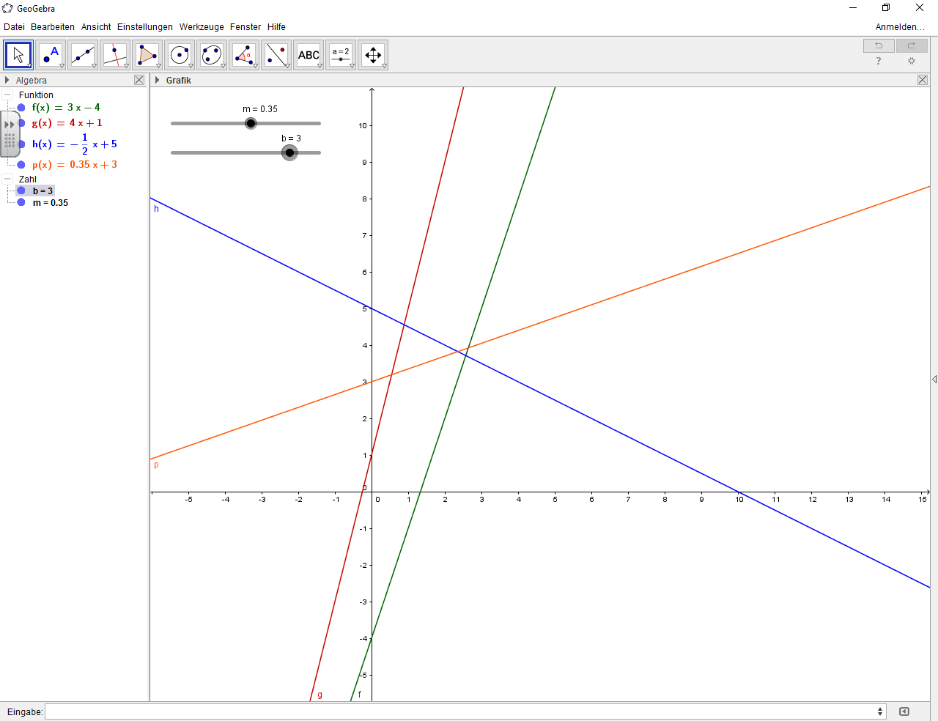
GeoGebra

Slide 7
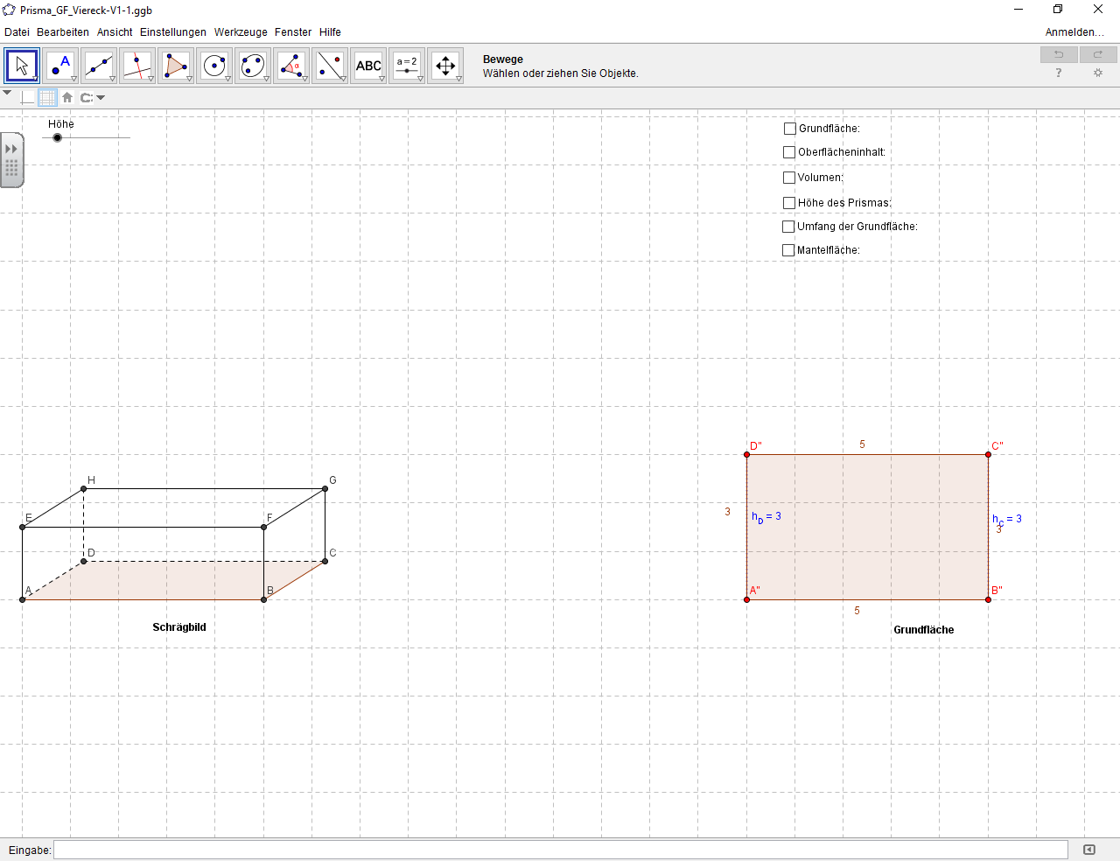
GeoGebra

Slide 8
EUKLID DynaGeo
kostenloser
Download
im Internet

Slide 9
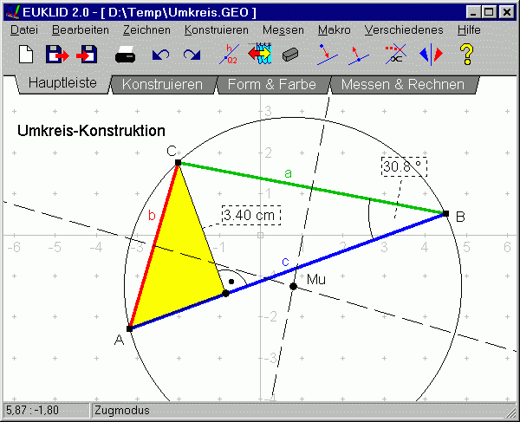
EUKLID DynaGeo

Slide 10
Einsatzmöglichkeiten des Tablets im Unterricht
Klasse 7:
Dreiecksgeometrie (GeoGebra, Euklid)
Rationale Zahlen (Taschenrechnerfunktion)
Potenzen und Zinsen (Taschenrechnerfunktion, Excel)
Relative Häufigkeit und Wahrscheinlichkeiten (Taschenrechnerfunktion, GeoGebra, Excel)
Zuordnungen (GeoGebra)

Slide 11
Einsatzmöglichkeiten des Tablets im Unterricht
Klasse 8:
Terme und Gleichungen (Classpad-App)
Lineare Funktionen (GeoGebra)
Mehrstufige Zufallsexperimente (Classpad-App, GeoGebra)
Lineare Gleichungssysteme (Classpad-App)
Flächen und Volumina (GeoGebra, Euklid)

Slide 12
Einsatzmöglichkeiten des Tablets im Unterricht
Klasse 5:
Statistische Erhebungen (Excel)
Körper und Figuren (GeoGebra, Euklid)
Flächen- und Rauminhalt (GeoGebra, Euklid)
Klasse 6:
Symmetrie (GeoGebra, Euklid)
Statistische Daten (Excel)

